Slide 1




ANALÝZA A KLASIFIKACE DAT
prof. Ing. Jiří Holčík, CSc.
INVESTICE DO ROZVOJE VZDĚLÁVÁNÍ

Slide 2
IV. LINEÁRNÍ KLASIFIKACE
 pokračování 

Slide 3
ALGORITMUS PODPŮRNÝCH VEKTORŮ
Algoritmus podpůrných vektorů (Support vector machines - SVM) je metoda strojového učení. SVM hledá nadrovinu, která v prostoru příznaků optimálně rozděluje trénovací data.
Optimální nadrovina je taková, že body leží v opačných poloprostorech a hodnota minima vzdáleností bodů od roviny je co největší. Jinými slovy, okolo nadroviny je na obě strany co nejširší pruh bez bodů.
Na popis nadroviny stačí pouze nejbližší body, kterých je obvykle málo - tyto body se nazývají podpůrné vektory (angl. support vectors) a odtud název metody. Tato metoda je ze své přirozenosti binární, tedy rozděluje data do dvou množin. Rozdělující nadrovina je lineární funkcí v prostoru příznaků.

Slide 4
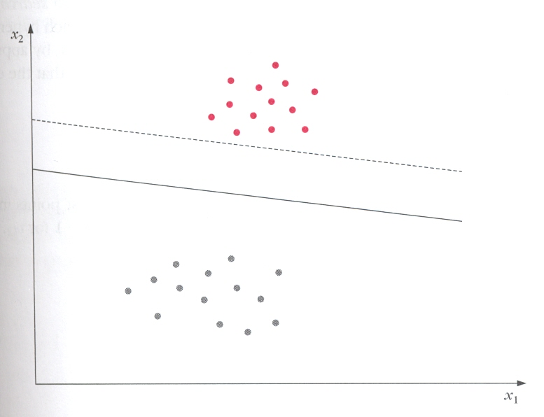
ALGORITMUS PODPŮRNÝCH VEKTORŮ
(SUPPORT VECTOR MACHINE – SVM)
SEPARABILNÍ TŘÍDY
mějme v učební množině obrazy x_{i}, i=1,2,…,n, ze dvou lineárně separabilních klasifikačních tříd ω₁ a ω₂
cílem je určení parametrů definující hranici
y(x) = w^{T}x + w₀ = 0,
jejíž pomocí klasifikátor správně zařadí všechny obrazy z učební množiny

Slide 5
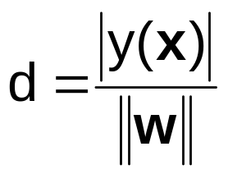
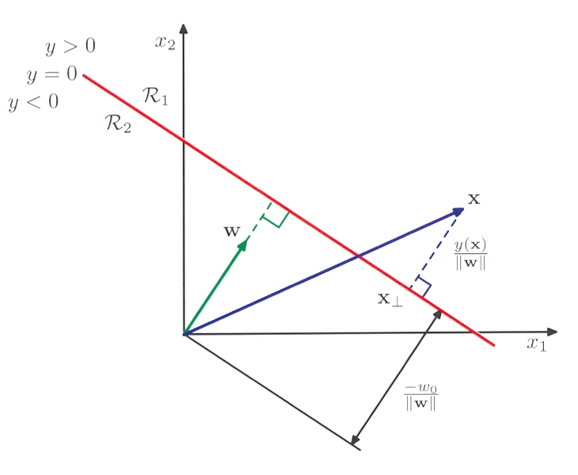
ALGORITMUS PODPŮRNÝCH VEKTORŮ
SEPARABILNÍ TŘÍDY
připomenutí:
vzdálenost jakéhokoliv bodu od klasifikační hranice je

Slide 6
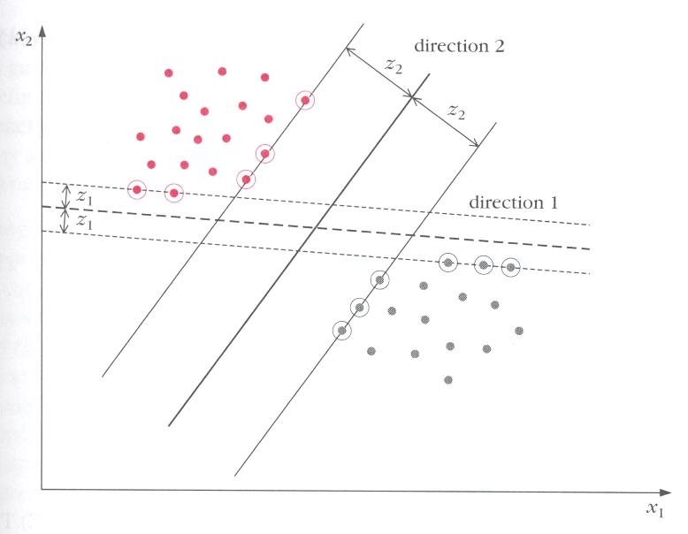
ALGORITMUS PODPŮRNÝCH VEKTORŮ
SEPARABILNÍ TŘÍDY
určeme hodnoty váhového vektoru w a w₀ tak, aby hodnota y(x) v nejbližším bodě třídy ω₁ byla rovna 1 a pro ω₂ rovna -1

Slide 7
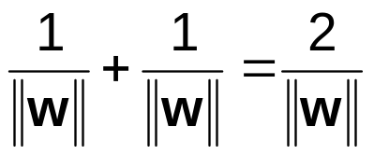
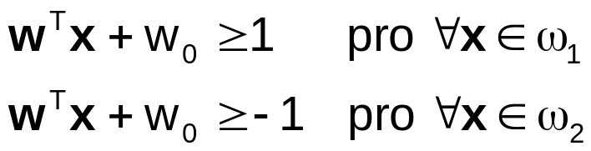
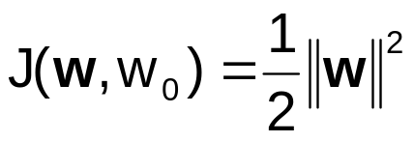

ALGORITMUS PODPŮRNÝCH VEKTORŮ
SEPARABILNÍ TŘÍDY
máme „ochranné“ klasifikační pásmo o šířce
a chceme
nebo také - chceme najít minimální
za předpokladu, že
kde t_{i} =+1 pro ω₁ a t_{i} =-1 pro ω₂
(minimalizace normy maximalizuje klasifikační pásmo)

Slide 8
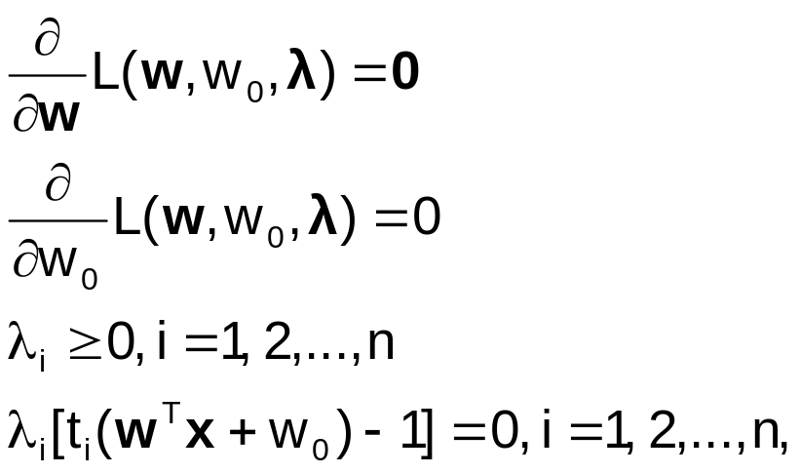
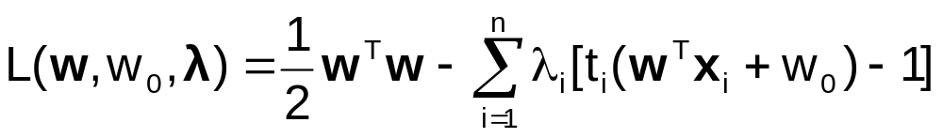
ALGORITMUS PODPŮRNÝCH VEKTORŮ
SEPARABILNÍ TŘÍDY
nelineární kvadratická optimalizační úloha se soustavou podmínek formulovaných pomocí lineárních nerovností
Karushovy-Kuhnovy-Tuckerovy podmínky praví, že pro to musí být splněno
kde λ je vektor Langrangových součinitelů a L(w,w0, λ) je Lagrangova funkce definována vztahem

Slide 9
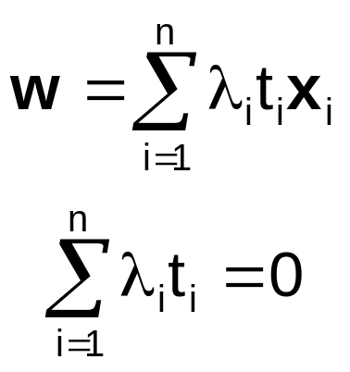
ALGORITMUS PODPŮRNÝCH VEKTORŮ
SEPARABILNÍ TŘÍDY
když se všechny vztahy z předcházející strany dají dohromady dostaneme
podpůrné vektory

Slide 10
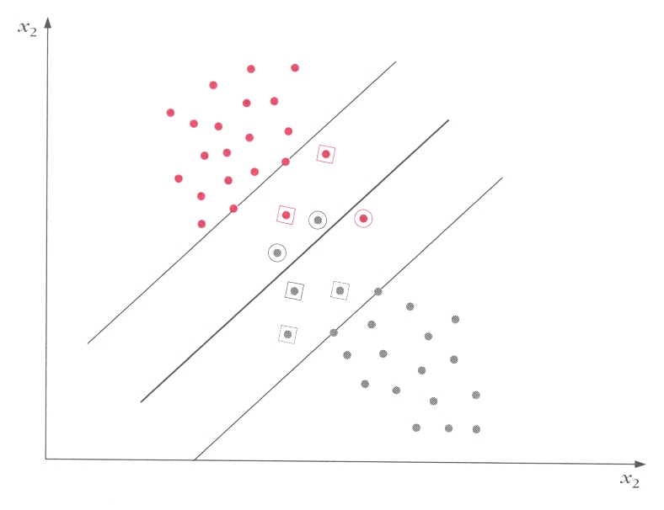
ALGORITMUS PODPŮRNÝCH VEKTORŮ
NESEPARABILNÍ TŘÍDY
stále ale platí, že klasifikační „ochranné“ pásmo je definováno dvěma paralelními „nadrovinami“ definovanými
w^{T}x + w₀ = ± 1
obrazy z trénovací množiny patří do následujících tří kategorií:
  obraz leží vně pásma a je správně klasifikován [platí podmínka t_{i}(w^{T}x+w₀)≥1 i=1,2,…,n];
  obraz leží uvnitř pásma a je správně klasifikován (čtverečky) [platí pro ně 0≤ t_{i}(w^{T}x+w₀)<1];
  obraz je chybně klasifikován (kolečka) [platí pro něj t_{i}(w^{T}x+w₀)<0]

Slide 11
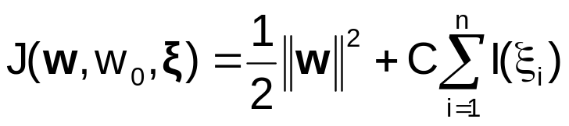
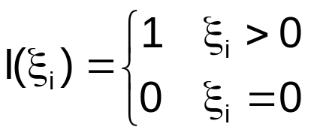
ALGORITMUS PODPŮRNÝCH VEKTORŮ
NESEPARABILNÍ TŘÍDY
všechny tři kategorie obrazů mohou být řešeny na základě pro daný typ specifických podmínek
t_{i}(w^{T}x+w₀)≥1-ξ_{i}
pomocí nově zavedených proměnných ξ_{i} (tzv. volné proměnné - slack variables).
První kategorie je pro ξ_{i}=0, druhá 0<ξ_{i}≤1 a třetí pro ξ_{i}>1.
Cílem návrhu v tomto případě je vytvořit co nejširší „ochranné“ pásmo, ale současně minimalizovat počet obrazů s ξ_{i}>0, což vyjadřuje kritérium se ztrátovou funkcí
kde ξ je vektor parametrů ξ_{i} a
C je kladná korekční konstanta, která váhuje vliv obou členů v uvedeném vztahu.

Slide 12
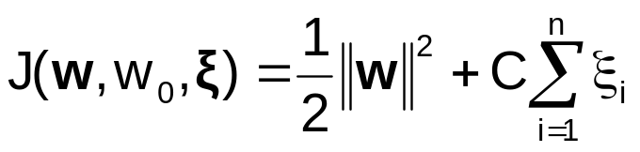
ALGORITMUS PODPŮRNÝCH VEKTORŮ
NESEPARABILNÍ TŘÍDY
optimalizace je obtížná, protože ztrátová funkce je nespojitá (díky funkci I(•)). V takových případech se proto používá náhradní ztrátová funkce
a cílem návrhu je minimalizovat J(w,w₀,ξ) za podmínek, že
t_{i}(w^{T}x+w₀)≥1-ξ_{i} a ξ_{i} ≥0, i=1,2,…,n.
Problém lze opět řešit pomocí Langrangeovy funkce

Slide 13
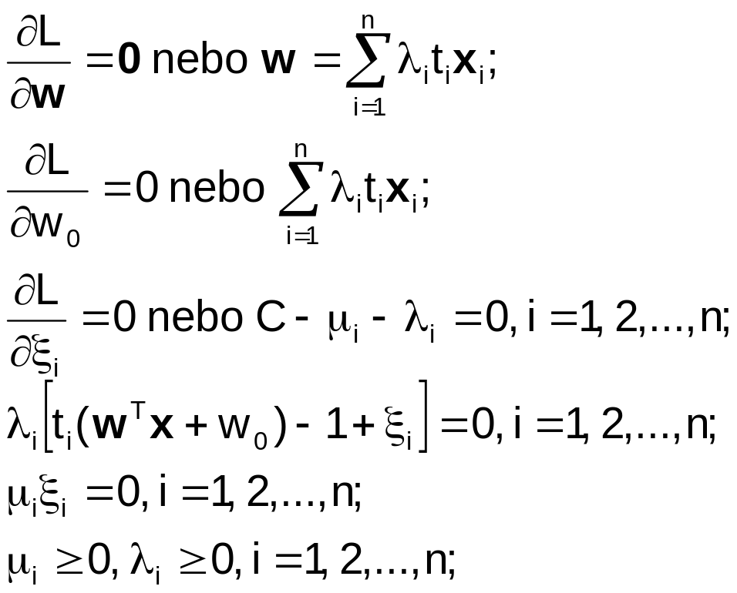
ALGORITMUS PODPŮRNÝCH VEKTORŮ
NESEPARABILNÍ TŘÍDY
příslušné Karushovy-Kuhnovy-Tuckerovy podmínky jsou

Slide 14
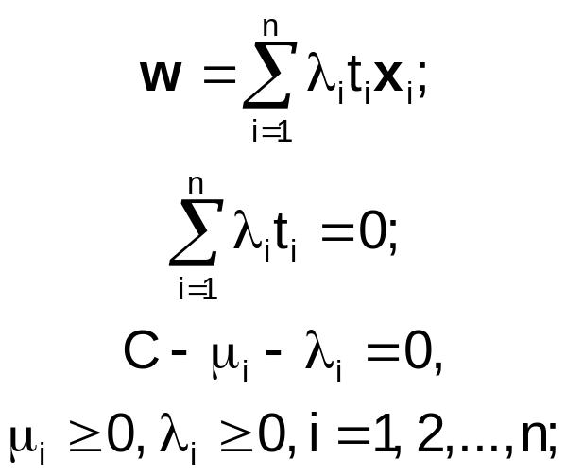
ALGORITMUS PODPŮRNÝCH VEKTORŮ
NESEPARABILNÍ TŘÍDY
z čehož platí požadavek na maximalizaci L(w,w₀,λ,ξ,μ) za podmínek

Slide 15
ALGORITMUS PODPŮRNÝCH VEKTORŮ
Důležitou součástí techniky Support vector machines je jádrová transformace (angl. kernel transformation) prostoru příznaků dat do prostoru transformovaných příznaků typicky vyšší dimenze. Tato jádrová transformace umožňuje převést původně lineárně neseparovatelnou úlohu na úlohu lineárně separovatelnou, na kterou lze dále aplikovat optimalizační algoritmus pro nalezení rozdělující nadroviny.
Používají se různé jádrové transformace. Intuitivně, vyjadřují podobnost dat, tj. svých dvou vstupních argumentů.
Výhodou této metody (a jiných metod založených na jádrové transformaci) je, že transformace se dá definovat pro různé typy objektů, nejen body v R^{n}. Např. pro grafy, stromy, posloupnosti DNA ...

Slide 16
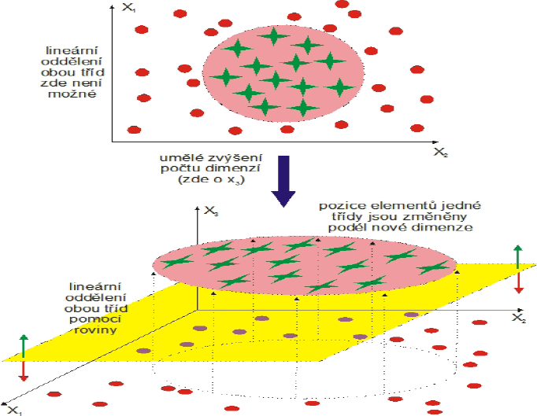
ALGORITMUS PODPŮRNÝCH VEKTORŮ

Slide 17
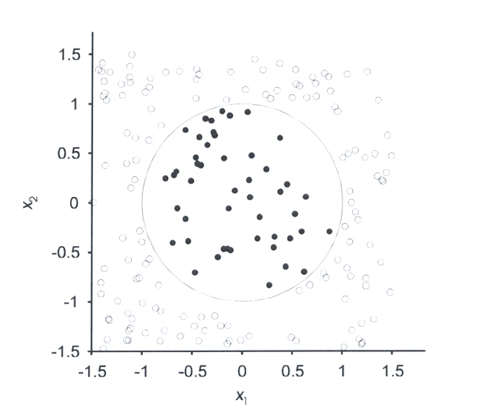
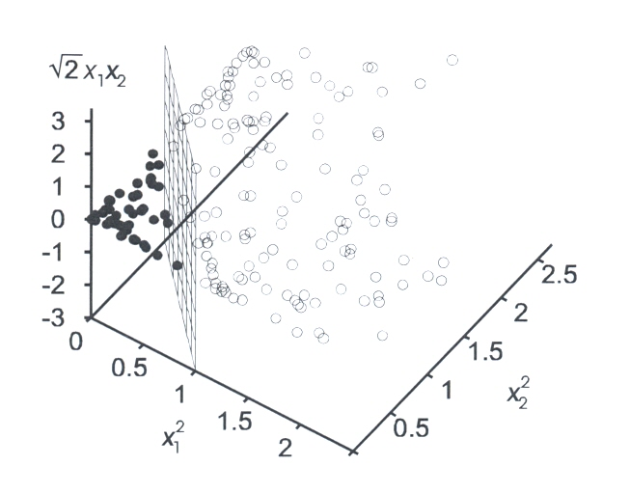
ALGORITMUS PODPŮRNÝCH VEKTORŮ
dvourozměrný prostor s oddělovací hranicí ve tvaru
x₁² + x₂² ≤ 1
tatáž situace zobrazená do trojrozměrného prostoru
(x₁², x₂², √2x₁x₂) – kruhová hranice se stane lineární

Slide 18
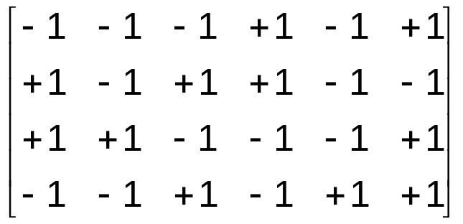
ALGORITMUS PODPŮRNÝCH VEKTORŮ
VÍCE KLASIFIKAČNÍCH TŘÍD
přímé rozšíření řešení případu dichotomického problému podle schématu
  „jedna versus zbytek“ – M dichotomických úloh;
  každý klasifikátor je trénován podle schématu s hraniční funkcí y_{i}(x)>0 pro obrazy z ω_{i} a y_{i}(x)<0 pro všechny ostatní;
  „jedna versus jedna“ – M(M-1)/2 binárních klasifikátorů
  klasifikační schéma používající K binárních klasifikátorů, přičemž jednotlivé shluky obrazů z jednotlivých tříd jsou stanoveny navrhovatelem a jsou kódovány vektory o délce K, jehož hodnoty jsou +1 nebo -1.
  např. pro M=4 a K=6 může být taková matice

Slide 19
Příprava nových učebních materiálů
pro obor Matematická biologie
je podporována projektem ESF
č. CZ.1.07/2.2.00/07.0318
„VÍCEOBOROVÁ INOVACE STUDIA MATEMATICKÉ BIOLOGIE“
INVESTICE DO ROZVOJE VZDĚLÁVÁNÍ

